Slide 1
Муниципальное казенное образовательное учреждение для детей-сирот и детей, оставшихся без попечения родителей,
Детский дом № 1 г.Гурьевска Кемеровской области
Центр содействия семейному устройству, подготовки и сопровождения замещающих семей
Школьные проблемы в кризисном сопровождении замещающих семей
Фокина Юлия Анатольевна,
социальный педагог

Slide 2

Кризисное сопровождение - форма оказания психолого-медико-социальной помощи замещающей семье, оказавшейся в кризисной ситуации, направленной на улучшение положения в семье, устранение противоречий между интересами подопечного и интересами опекуна или попечителя.

Slide 3
Анализ кризисного сопровождения семей

Slide 4
Причины школьной неуспешности
неблагоприятные условия развития ребенка на начальном этапе жизни
медицинский фактор
недостаточная информированность педагогов об особенностях данной категории детей (психологических, медицинских, физиологических)
возникновение конфликтных ситуаций с учителями, одноклассниками, замещающими родителями
завышенные ожидания приемных родителей
стереотипное поведение педагогов и учеников при возникновении и разрешении конфликта

Slide 5
Возврат – как результат неразрешенных кризисных ситуаций

Slide 6

        Педагогическое общение – это
        профессиональное общение
        педагога с учащимися на уроке и
        вне его, направленное на
        создание благоприятного
        климата, поддержки
        доброжелательности и
        взаимопонимания.

Slide 7
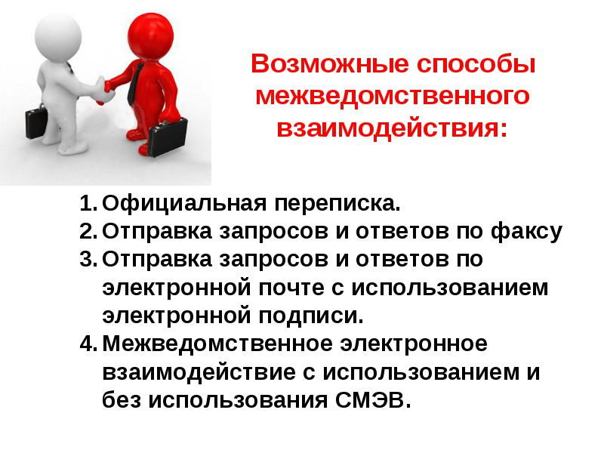
СПАСИБО ЗА
ВНИМАНИЕ!
г.Гурьевск, ул.Партизанская, 38
Телефон: 5-40-41
Электронная почта Центра: centrdd2017@yandex.ru

